Slide 1
أوراق عمل وحدة
( يظهر مهارات العمل مع الآخرين)

Slide 2
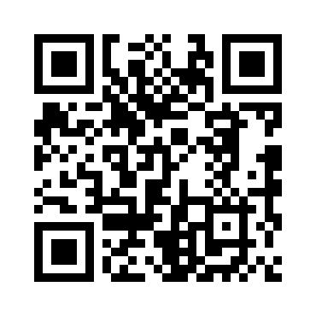
الدرس الخامس
دولاب العجلات لتنفيذ المهام المطلوبة
Word wallتنفيذ مهام
https://wordwall.net/ar/resource/5483579

